Slide 1
Qu’est ce que l'emailing ou l'email marketing?
L'emailing est un terme anglais utilisé pour décrire l’envoi (mail d’un courrier électronique, email marketing) à un ensemble de personnes. Une campagne emailing est une action de communication au même titre que le mailing postal ou toute autre action de communication appelée aussi marketing direct (cf. définition). Le but d'une campagne emailing est de faire la promotion d’un produit ou d’un service en touchant directement un utilisateur via son adresse email.

Slide 2
Les avantages d'une campagne emailing
- L’email marketing est rapide : Réactif et immédiat, l’emailing est instantané, ce qui vous permet sur la base de modèles simples d’envoyer une information en quelques minutes. Une communication urgente ? Un nouveau produit ? Une promotion ? Quelle que soit votre problématique, la campagne emailing est une solution rapide et efficace. - L’email marketing est flexible : Simple à mettre en œuvre, vous pouvez changer d’avis à la dernière minute et le modifier simplement en quelques minutes avant d’envoyer les textes, les liens ou les images qui le composent. - L’email marketing est créatif : Grâce à son format, il permet toutes les libertés graphiques, la seule limite : votre imagination. De l’image, des textes en couleurs, tous les styles sont possibles. - L’email marketing est pas cher : Le coût d’envoi et de création d'une campagne emailing en fait sans aucun doute le média le moins cher du marché. Grâce à MarketingConnect, vous pouvez démarrer une création gratuitement et vous amuser à la personnaliser.

Slide 3
- L’email marketing est ciblé : Choisissez les meilleurs clients pour les meilleurs modèles et optimisez vos retours simplement. Grâce à MarketingConnect, vous pouvez organiser vos fichiers clients, les organiser en liste de diffusion et envoyer un message adapté à chaque client. - L’email marketing est analytique : Taux d’ouverture, taux de clic, nombre de visites, toutes ces informations sont disponibles pour vous permettre d’analyser les retours d’une campagne emailing. Pour améliorer la prochaine ou se féliciter de son succès, les chiffres vous sont proposés en ligne dans une rubrique dédiée pour vous permettre de devenir un pro de la communication par email.

Slide 4
Les étapes d'une campagne emailing
4 étapes très simples pour mettre en place une campagne emailing 1 – Création : créez votre modèle et personnalisez-le en quelques clics pour qu’il vous ressemble. 2 – Ciblage : choisissez vos clients dans les fichiers d'adresses MarketingConnect ou importez votre carnet d’adresses pour cibler au mieux vos envois. 3 – Envoi : planifiez et envoyez en un clic. 4 – Analyse : chiffres et graphiques à l’appui, vous savez immédiatement quels sont les retours de votre campagne emailing.

Slide 5
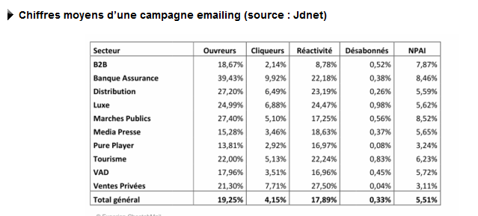

Slide 6
Conseil 1 : Envoyer un email en tant que personne et pas en tant qu’entreprise
Il n’y a rien de plus impersonnel que de recevoir un email provenant d’une entreprise sans sentir qu’il y a un humain derrière ! La communication est avant tout une histoire de relation, et vos lecteurs doivent pouvoir s’identifier à leur interlocuteur.
Une manière simple, mais très efficace de procéder est d’ajouter un nom ou un prénom en tant que “sender” de l’email. Par exemple, mettez “Matthieu de PME WEB” plutôt que “PME WEB” uniquement.

Slide 7
Conseil 2 : Écrire un sujet d’email efficace
Le sujet de votre email est le premier élément que vos lecteurs verront, et il ne doit absolument pas être négligé ! C’est bien simple, vous pouvez proposer la meilleure newsletter du monde, si votre titre ne suscite pas l’intérêt, vous aurez peu de chances d’être lu. Gardez à l’esprit que dans l’idéal votre sujet ne doit pas dépasser les 50 caractères.

Slide 8
Évidemment il ne faut pas tomber dans la caricature du vendeur de tapis et utiliser des titres trop racoleurs. Mais s’il y a bien un élément de votre newsletter que vous devez travailler, c’est le sujet de votre email. Pour ce faire, vous devez être descriptif : la personne doit comprendre ce qu’elle peut obtenir de votre email. Vous pouvez également utiliser des émoticônes pour capter l’attention (mais sans en abuser non plus, sous peine de décrédibiliser votre message).

Slide 9
Conseil 3 : Nettoyer régulièrement sa base de données emails
Garder une base de données emails propre est important pour plusieurs raisons. Tout d’abord, si vous avez des doublons dans votre liste, la personne recevra l’emailing à double, ce qui n’est jamais agréable et donne une image de manque de professionnalisme.
Ensuite, selon les emails que vous obtenez dans votre base de données, certains peuvent avoir des fautes d’orthographe ou ne plus être actifs, ce qui va avoir des conséquences sur votre taux de délivrabilité. C’est également un moyen d’identifier s’il y a un problème dans la récolte des emails, et de le résoudre.

Slide 10
Conseil 4 : Réfléchir pour une lecture mobile avant tout
Une des raisons de la bonne santé insolente de l’emailing actuellement est sans aucun doute le mobile. En effet, plus de 50% des emails sont lus sur mobile ce qui démontre l’intérêt d’optimiser vos emails pour ce format !
Concrètement, cela signifie que vous devez faire très attention à la taille de vos images, qui peuvent prendre du temps à charger sur mobile. Vous devez également penser à ne pas proposer des textes trop longs.

Slide 11
Conseil 5 : Garder l’email court et aller à l’essentiel
Comme nous venons de le voir précédemment, une majorité des emails sont désormais lus sur mobile. Sachant la taille réduite de l’écran, si vous proposez un texte trop long, vous pouvez être sûr que les lecteurs n’iront pas jusqu’au bout. Cela est d’autant plus dommage que, selon où vous placez votre call-to-action, un texte à rallonge empêchera votre lecteur d’y parvenir.

Slide 12
Conseil 6 : Intégrer du storytelling dans le texte de votre email
Le storytelling est l’art de raconter une histoire pour mieux faire passer son message. Cette technique est particulièrement intéressante dans le cadre d’une campagne emailing pour créer de l’empathie envers l’entreprise.
L’idée est ainsi de rendre plus vivant le texte de vos emails, avec par exemple des témoignages de clients, ou l’explication de l’histoire de l’entreprise. Vous pouvez également réfléchir à incorporer un éditorial expliquant les grandes étapes récentes de l’entreprise en début de newsletter.

Slide 13
Conseil 7 : Préparer une version texte de l’email
Vous avez beau avoir une version HTML de votre emailing avec de magnifiques images et un design du tonnerre, vous n’être jamais à l’abri que votre email ne s’affiche pas !
Pour cette raison, vous devez toujours vous préparer au pire et proposer une version texte uniquement de votre email, et être sûr que votre email soit lisible même sans les images.

Slide 14
Conseil 8 : Ajouter des liens dans vos images
Les images non cliquables des emails sont une sorte d’acte manqué, car les personnes ont pris l’habitude que les images puissent être cliquées. Ainsi cela peut augmenter les chances que le lecteur se rend sur votre site et devient ainsi un lead potentiel.
Cela est d’autant vrai sur mobile : si votre bouton d’action est trop petit pour être cliqué, le fait que l’image soit cliquable facilite le confort de navigation dans votre email.

Slide 15
Conseil 9 : Inclure un call-to-action clair dans votre emailing
La clé du succès de vos campagnes emailing réside dans la mise en place d’un call-to-action clair et efficace. Selon votre objectif initial, le call-to-action aura différentes fonctions. Si vous désirez amener du trafic sur votre site web ou vos articles de blog, vous pouvez ajouter des boutons “lire la suite” et des extraits d’articles.
Si vous désirez augmenter les ventes ou la génération de leads, vous devez amener les lecteurs à visiter la page correspondante sur votre site. Pour ce faire, vous devez placer le bouton d’action au meilleur endroit et tester plusieurs types de texte et de bouton d’action pour trouver le meilleur possible.

Slide 16
Conseil 10 : Ajouter un alt-text à toutes vos images
Le alt-text est le texte qui est montré à la place de l’image si celle-ci rencontre un problème d’affichage. Il est donc très important de bien renseigner les alt-text de chaque image afin d’éviter toute mésaventure à ce niveau. Cela est d’autant plus important que la plupart des services messageries désactivent les images par défaut.

Slide 17
Conseil 11 : Ajouter un alt-text dans votre call-to-action
Vous vous souvenez mon conseil sur imaginer le pire pour l’affichage de vos emails ? Cela s’applique également pour le call-to-action de votre emailing, où l’image de votre bouton d’action peut ne pas s’afficher. Cela est d’autant plus important pour cet élément essentiel de votre email !

Slide 18
Conseil 12 : Ajouter des boutons de partage sur les réseaux sociaux
L’emailing c’est bien, mais il ne faut pas négliger le potentiel des réseaux sociaux pour autant ! Vous pouvez ajouter des boutons de partage sur chacun des éléments importants de votre emailing ou sur la totalité de votre email si cela est pertinent.

Slide 19
Conseil 13 : Faciliter le partage de l’email
Le contenu de votre email peut intéresser un des amis ou contacts professionnels de vos lecteurs ? N’hésitez pas à leur rendre le partage par email plus facile via un bouton dédié ! Concrètement, la plupart des logiciels emailing vous permettent d’ajouter ce type de bouton bien pratique.

Slide 20
Conseil 14 : Tester le rendu de l’email sur tous les services de messagerie
Entre Gmail, Outlook, ou encore Mail d’Apple, il existe toute une série de services de messagerie avec souvent des différences dans le rendu effectif de l’email. Une newsletter avec un rendu parfait sur Gmail peut s’afficher différemment sur Outlook par exemple. Et des différences peuvent également s’appliquer avec les versions smartphones de ces services !
C’est la raison pour laquelle il est essentiel de tester les différents rendus. Certains logiciels permettent de tester directement le rendu, mais vous avez également la possibilité de créer des comptes dans chacune des messageries pour effectuer vos propres tests d’envoi.

Slide 21
Conseil 15 : Analyser les statistiques des campagnes
L’avantage de l’emailing est que vous pouvez obtenir toute une série de statistiques. Parmi celles que vous pouvez mesurer, on trouve notamment le taux d’ouverture, le taux de clic, le taux de délivrabilité, etc. Toutes ces statistiques, et notamment leur évolution vous donne des indications importantes pour mesurer le succès de vos campagnes et vous permet de les améliorer.

Slide 22
Mailing Versus Newsletter
Eviter le mass mailing
Réaliser une base de donnée qualifiée
Adapter la fréquence selon les besoins
Segmenter la cible
Réaliser des Newsletters efficaces (voir conseils)
Apprentissage de l’outil Mailjet

Slide 23
Faire sa campagne newsletter par soi-même : les 4 étapes clés !
Si vous choisissez la première solution, vous devez suivre certaines étapes pour ne pas rater votre campagne, perdre votre temps, incommoder vos clients et avoir un mauvais retour de leur part.
1) Posez-vous les bonnes questions.
– Quelle est votre cible ?
– De quoi a-t-elle besoin ?
– Dois-je segmenter ma cible et envoyer une newsletter différente à chaque segment en fonction de leurs besoins, attentes… ?
– Sur quels sujets en lien avec votre activité se pose-t-elle des questions ou a-t-elle besoin de conseils ?
– Que pouvez-vous lui apporter ?
Veillez à apporter de réelles informations qui, à l’inverse des informations de remplissage, sont susceptibles d’intéresser les destinataires. S’agira-t-il de présenter vos produits ou services (avec modération toutefois pour ne pas tomber dans l’e-mail commercial), vos événements, apporter des conseils (si vous êtes pâtissier, vous pouvez par exemple envoyer une recette à vos clients ; si vous êtes jardinier, envoyer quelques « trucs et astuces » pour entretenir son jardin à moindre coût peut être une idée de contenu).

Slide 24
2) Choisissez la périodicité de vos envois.
Vous savez désormais qui sont vos lecteurs, ce qui les intéresse, ce que vous pouvez leur apporter. Vous devez désormais définir la périodicité de vos envois, c’est-à-dire choisir si vous leur envoyez toutes les semaines, tous les mois, deux fois par an, ou de manière non structurée.
Il existe deux types de périodicité :
– fréquence régulière : que cette régularité soit fixée à la semaine, au mois, au trimestre… elle respecte un rythme défini et récurrent. La diffusion d’actualités, les nouveautés ainsi que les newsletters conseils sont très adaptées à une fréquence d’envois régulière.
Conseil : si vous vous engagez sur une périodicité régulière, veillez à tenir le rythme. Cela demande une adaptation et une organisation visant à préparer le contenu de la newsletter à l’avance, pour ne pas être pris au dépourvu à la date de diffusion, et vous rendre compte que vous n’avez pas d’informations sous la main… Cette régularité est d’autant plus importante qu’elle doit créer une relation de confiance et habituelle entre vos destinataires et vous.
– envois ponctuels : cette seconde méthode s’adapte bien aux contenus occasionnels ou exceptionnels, de type événements (portes ouvertes, atelier…), promotions, soldes… Elle permet d’insister sur le caractère aléatoire et « imprévisible » de l’information diffusée. Elle s’adapte également très bien aux entreprises dont le contenu plus limité ne permet pas l’envoi régulier de newsletters.

Slide 25
Pour choisir votre périodicité, vous pouvez vous poser les questions suivantes :
– Mon activité est-elle soumise à une forme de saisonnalité ? (si vous vendez des vêtements, par exemple, vous pouvez suivre le rythme des saisons et ainsi proposer quatre newsletters par an).
– Mes clients ont-ils besoin de mes conseils à une période précise de l’année ?

Slide 26
3) Concevez vos messages.
Si vous vous référez aux trois exemples de newsletters du début de cet article, vous verrez que chacune est constituée de textes et d’images. En effet, une newsletter est avant tout un support de communication, qui se veut donc graphique, esthétique et qui donne envie au destinataire d’en lire le contenu.
Je reçois parfois des newsletters dépourvues d’images, et dont le contenu textuel, très chargé, semble imbuvable au premier coup d’œil. Ces newsletters sont souvent l’oeuvre de néophytes en matière de communication qui, en dépit de leurs efforts pour diversifier leurs supports, récoltent tôt ou tard les effets négatifs de la médiocre qualité de leur campagne.

Slide 27
Pour éviter qu’une telle expérience vous arrive, voici quelques conseils :
Insérez des images. Veillez à ce qu’elles soient de bonne qualité (ni trop sombres, ni trop claires, bien cadrées, avec une résolution suffisante…), et en lien avec le contenu de vos messages (cela semble évident, et pourtant…). Attention également aux droits d’auteur ! Peu y pensent, beaucoup font l’erreur. Les images que vous trouvez sur Internet ne peuvent pas être utilisées librement. Vous devez en détenir les droits. Comment faire ? Utilisez vos propres images (si leur qualité est suffisante) ou achetez pour quelques euros (voire quelques centimes) des images dans des banques d’images en ligne.
Concevez des messages percutants. Parlons peu, parlons bien ! Cette célèbre phrase résume parfaitement l’optique dans laquelle vous devez concevoir les messages à intégrer dans votre newsletter. Il ne s’agit pas de surcharger le mail, de « bourrer le crâne » de votre interlocuteur, mais de faire passer les messages essentiels. Faites court, utilisez des verbes d’actions et impliquez vos lecteurs.
Structurez votre mail. Vous avez les images et le texte, vous devez maintenant organiser un peu tout ça. Cette étape est généralement la plus complexe quand on n’est pas un expert des codes HTML et tout le toutim… Centrez vos textes, placez vos images autour, et surtout, faites un test avant d’envoyer le mail à toute votre liste de diffusion ! Cela vous évitera peut être de passer pour un pingouin parce que la moitié du texte est recouverte par une image 🙂 …

Slide 28
4) Go, go, go : l’envoi des newsletters !
Etape ultime et pas des moindres, l’envoi de la campagne. Pas besoin de vous expliquer comment ajouter le nom de vos destinataires et appuyer sur « envoyer » pour diffuser vos mails…
Mon seul conseil sera le suivant : attention à l’heure d’envoi ! S’il semble évident qu’envoyer un mail en pleine nuit n’est pas idéal ni pour vous (qui, pendant ce temps là, ne dormez pas), ni pour vos lecteurs (qui, avec un peu de chance, reçoivent les mails sur leur Smartphone et vont être réveillés à 3 heures du matin pour apprendre que vous leur offrez 20 % de remise sur leur prochain achat…), il est moins évident que lorsque vous envoyer un mail à toute une liste de diffusion, tous ne s’envoient pas instantanément… Préférez envoyer le matin, c’est plus sûr pour éviter ce genre de désagréments.

Slide 29
Les mesures des résultats de la newsletter
Quels sont les mesures ?

Slide 30
Statistiques moyennes en email marketing : taux d’ouverture, taux de clic et taux de réactivité
Les annonceurs sont toujours plus nombreux à chercher des statistiques sur les performances de l’emailing. Il est normal de chercher à comparer, par exemple, ses statistiques Newsletter à celles du marché.
Pourtant, il est difficile de fournir une réponse unique au vu du grand nombre de facteurs à prendre à compte : secteur d’activité, campagne de fidélisation ou d’acquisition, dialogue B2B ou B2C, etc. Afin d’apporter des éléments de réponses tangibles, nous avons choisi de présenter dans cet article les dernières statistiques publiées par différents acteurs de l’email marketing .

Slide 31
Quelles statistiques suivre pour mon E-mailing ?
Les statistiques classiques le plus souvent suivies en emailing :
Taux d’ouverture de l’email
Taux de réactivité
Taux de désinscription
Taux de clic

Slide 32
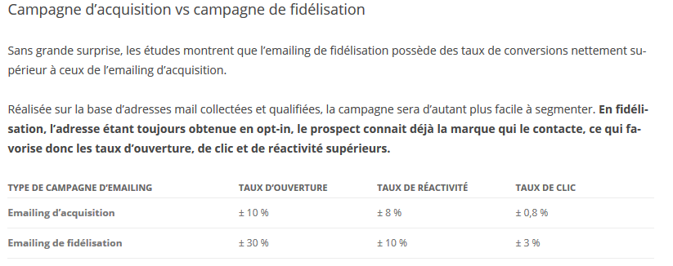

Slide 33
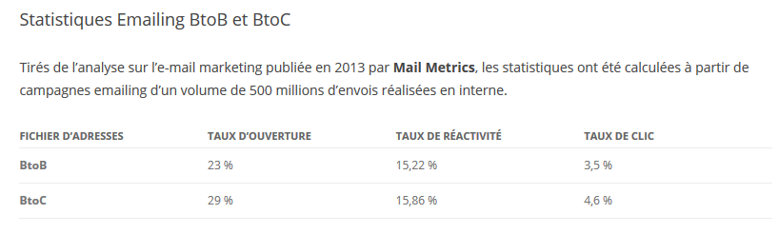

Slide 34
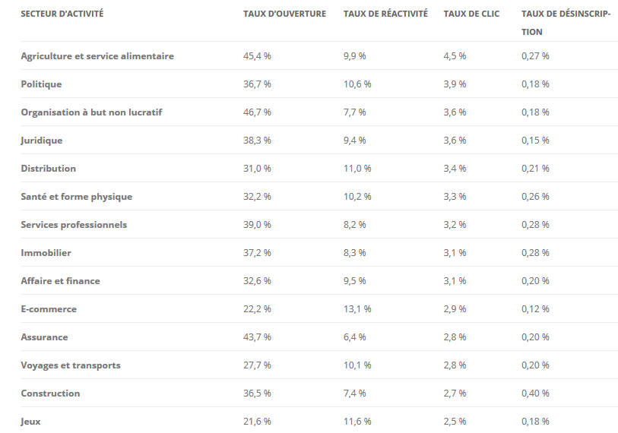

Slide 35
Point sur la CNIL

Slide 36
La Commission nationale de l'informatique et des libertés (CNIL) de France est une autorité administrative indépendante française. La CNIL est chargée de veiller à ce que l’informatique soit au service du citoyen et qu’elle ne porte atteinte ni à l’identité humaine, ni aux droits de l’homme, ni à la vie privée, ni aux libertés individuelles ou publiques.
Elle exerce ses missions conformément à la loi no 78-17 du 6 janvier 1978 modifiée le 6 août 2004.

Slide 37
Historique
Le 21 mars 1974, la révélation par le quotidien Le Monde d'un projet gouvernemental tendant à identifier chaque citoyen par un numéro et d'interconnecter, via ce numéro, tous les fichiers de l'administration créa une vive émotion dans l'opinion publique.

Slide 38
Ce projet, connu sous le nom de SAFARI (Système automatisé pour les fichiers administratifs et le répertoire des individus), visait à interconnecter les fichiers nominatifs de l'administration française, notamment par le biais du Numéro d'Inscription au Répertoire (NIR).
Il soulignait les dangers de certaines utilisations de l'informatique et faisait craindre un fichage général de la population. Cette inquiétude a conduit le gouvernement à créer une commission afin qu'elle propose des mesures garantissant que le développement de l'informatique se réalise dans le respect de la vie privée, des libertés individuelles et publiques.
Cette « Commission Informatique et Libertés » proposa, après de larges consultations et débats, de créer une autorité indépendante. C’est ce que fit la loi du 6 janvier 1978 en instituant la Commission nationale de l’informatique et des libertés.

Slide 39
La loi relative à l'informatique, aux fichiers et aux libertés du 6 janvier 1978 constitue le fondement de la protection des données à caractère personnel dans les traitements informatiques mis en œuvre sur le territoire français. Elle a été réformée par la loi du 6 août 2004, qui transposait, de façon libre, la directive européenne du 24 octobre 1995 sur la protection des données à caractère personnel (dir. 95/46/CE).

Slide 40
La loi de 2004 allège de façon substantielle les obligations déclaratives des détenteurs de fichiers, accroît les pouvoirs de la CNIL en ce qui concerne les contrôles sur place et les sanctions, et renforce les droits des personnes.
Elle a également créé les « Correspondants Informatique et Libertés » (CIL). Il s’agit de professionnels, qui au sein de leur organisme (entreprise, administration ou collectivité locale), veillent au respect de la loi Informatique et Libertés.

Slide 41
Six missions principales
Informer
La CNIL est investie d’une mission générale d’information des personnes sur leurs droits et leurs obligations. Elle aide les citoyens dans l'exercice de leurs droits. Elle établit chaque année un rapport public rendant compte de l'exécution de sa mission

Slide 42
Réguler
La CNIL régule et recense les fichiers, autorise les traitements les plus sensibles avant leur mise en place. L'avis de la CNIL doit d’ailleurs être sollicité avant toute transmission au Parlement d'un projet de loi relatif à la protection des données personnelles ; il doit aussi être sollicité par le Gouvernement avant d'autoriser les traitements intéressant la sûreté de l'État, la défense ou la sécurité publique. La CNIL établit des normes simplifiées, afin que les traitements les plus courants fassent l'objet de formalités allégées. Elle peut aussi décider de dispenser de toute déclaration des catégories de traitement sans risque pour les libertés individuelles. Elle agit également par voie de recommandations. Depuis 2004, la CNIL a la possibilité de délivrer des labels à des produits ou à des procédures ayant trait à la protection des personnes à l'égard du traitement des données à caractère personnel. Elle a procédé en 2012 à ses premières délivrances de labels dans les secteurs de la formation et de la procédure d'audit.

Slide 43
Protéger
La CNIL doit veiller à ce que les citoyens soient informés des données contenues dans les traitements les concernant et qu'ils puissent y accéder facilement. Elle reçoit et instruit les plaintes des personnes qui rencontrent des difficultés à exercer leurs droits. Elle exerce, pour le compte des citoyens qui le souhaitent, l'accès aux fichiers intéressant la sûreté de l'État, la défense et la sécurité publique, notamment des services de renseignements et de la police judiciaire.

Slide 44
Contrôler
La CNIL vérifie que la loi est respectée en contrôlant les traitements informatiques. Elle peut de sa propre initiative se rendre dans tout local professionnel et vérifier sur place et sur pièce les fichiers. La Commission use de ses pouvoirs d’investigation pour instruire les plaintes et disposer d'une meilleure connaissance de certains fichiers. La CNIL surveille par ailleurs la sécurité des systèmes d'information en s'assurant que toutes les précautions sont prises pour empêcher que les données ne soient déformées ou communiquées à des personnes non autorisées.

Slide 45
Sanctionner
Lorsqu'elle constate un manquement à la loi, la CNIL peut, après avoir mis en demeure les intéressés de mettre fin à ce manquement, prononcer diverses sanctions : l’avertissement, les sanctions pécuniaires pouvant atteindre 3 000 000 €, l’injonction de cesser le traitement. Enfin, le Président peut demander en référé à la juridiction compétente d'ordonner toute mesure de sécurité nécessaire. Il peut saisir également le Procureur de la République des violations de la loi dont il a connaissance.

Slide 46
Anticiper
La CNIL doit s'attacher à comprendre et anticiper les développements des technologies de l'information afin d'être en mesure d'apprécier les conséquences qui en résultent pour l'exercice des droits et libertés. Elle propose au Gouvernement les mesures législatives ou réglementaires de nature à adapter la protection des libertés et de la vie privée à l'évolution des techniques. Pour renforcer sa capacité d'anticipation, elle s'est dotée en 2012 d'un comité de la prospective rassemblant des experts extérieurs.

Slide 47
Droits « informatique et libertés »
Droit d’information
Toute personne peut s’adresser directement à un organisme pour savoir si elle est fichée ou pas.
Droit d’accès
Sauf pour les fichiers relevant du droit d'accès indirect, toute personne peut, gratuitement, sur simple demande avoir accès à l’intégralité des informations la concernant sous une forme accessible (les codes doivent être explicités). Elle peut également en obtenir copie moyennant le paiement, le cas échéant, des frais de reproduction.

Slide 48
Droit de rectification et de radiation
Toute personne peut demander directement que les informations détenues sur elle soient rectifiées (si elles sont inexactes), complétées ou clarifiées (si elles sont incomplètes ou équivoques), mises à jour (si elles sont périmées) ou effacées (si ces informations ne pouvaient pas être régulièrement collectées par l’organisme concerné).

Slide 49
Droit d’opposition
Toute personne peut s’opposer à ce qu’il soit fait un usage des informations la concernant à des fins publicitaires ou de prospection commerciale ou que ces informations la concernant soient cédées à des tiers à de telles fins. La personne concernée doit être mise en mesure d’exercer son droit d’opposition à la cession de ses données à des tiers dès leur collecte. L’utilisation d’automates d’appels téléphoniques, de fax ou de messages électroniques à des fins publicitaires est interdite si les personnes n’y ont pas préalablement consenti.

Slide 50
Droit d’accès indirect
Toute personne peut demander à la CNIL de vérifier les informations la concernant éventuellement enregistrées dans des fichiers intéressant la sûreté de l’État, la défense ou la sécurité publique (droit d’accès indirect). La CNIL mandate l’un de ses membres magistrats (ou anciens magistrats) afin de vérifier la pertinence, l’exactitude et la mise à jour de ces informations et demander leur rectification ou leur suppression. Avec l’accord du responsable du traitement, les informations concernant une personne peuvent lui être communiquées.

Slide 51
Obligations des responsables du traitement
Notifier la mise en œuvre du fichier et ses caractéristiques à la CNIL, sauf cas de dispense prévus par la loi ou par la CNIL.
Mettre les personnes concernées en mesure d’exercer leurs droits en les en informant.
Assurer la sécurité des informations afin d'empêcher qu’elles soient déformées, endommagées ou que des tiers non autorisés n'y aient accès. La loi prévoit une obligation de mesures techniques et d'organisation, une obligation de moyens, dénuée d'obligation de résultat.
Se soumettre aux contrôles et vérifications sur place de la CNIL et répondre à toute demande de renseignements qu’elle formule dans le cadre de ses missions.

